Slide 1

Bahan kuliah Matematika Diskrit
Program Studi Sistem Informasi &
Teknik Informatika

Slide 2
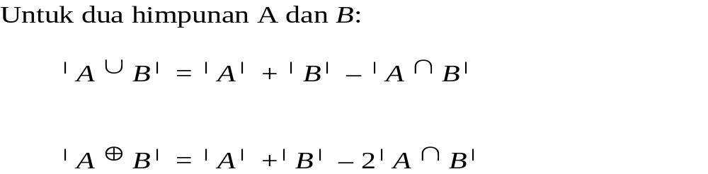
Prinsip Inklusi-Eksklusi

Slide 3
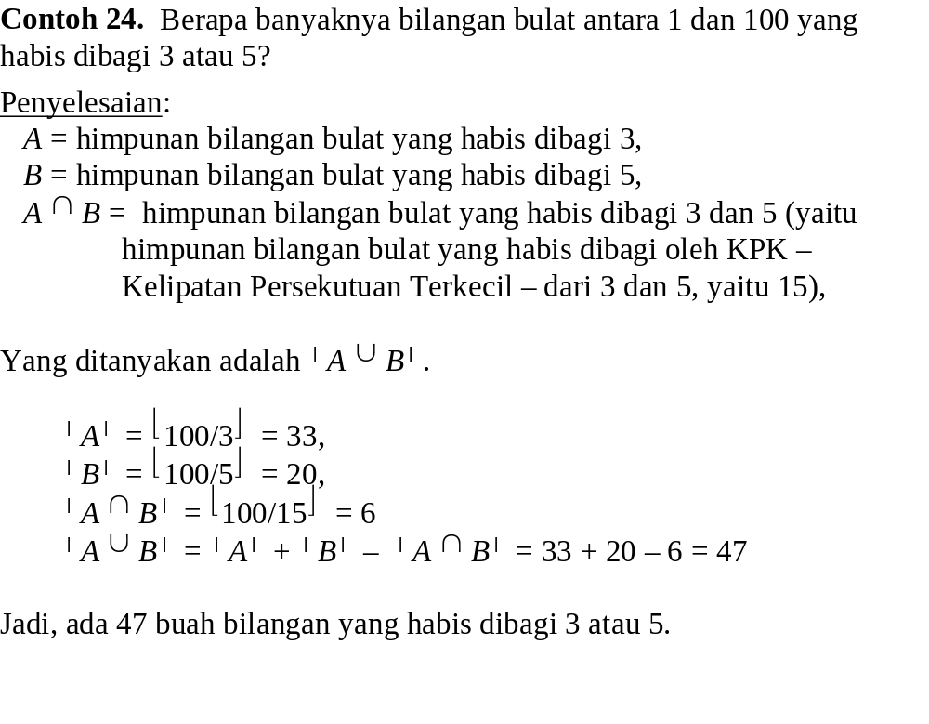

Slide 4
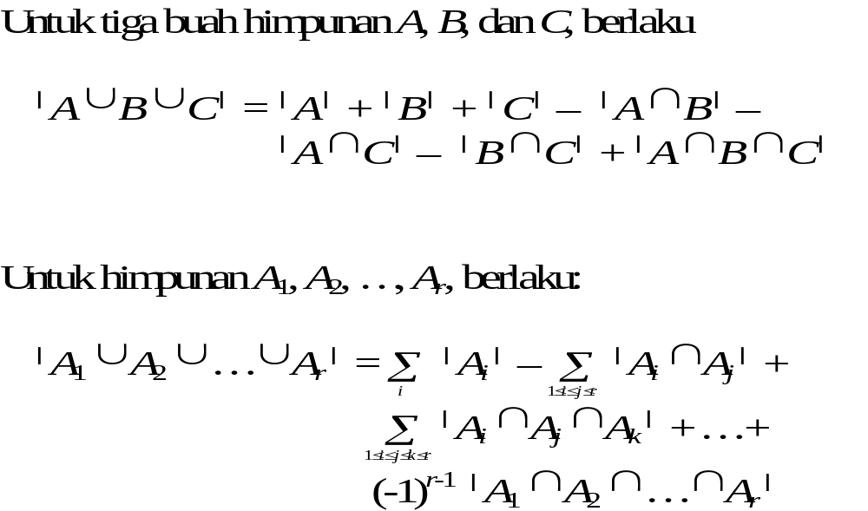

Slide 5
Latihan
1. Berapa banyak bilangan bulat positif yang tidak melampaui 1000 yang habis dibagi oleh 7 atau 11 ?

Slide 6
Latihan:
Di antara bilangan bulat antara 101 – 600 (termasuk 101 dan 600 itu sendiri), berapa banyak bilangan yang tidak habis dibagi oleh 4 atau 5 namun tidak keduanya?

Slide 7
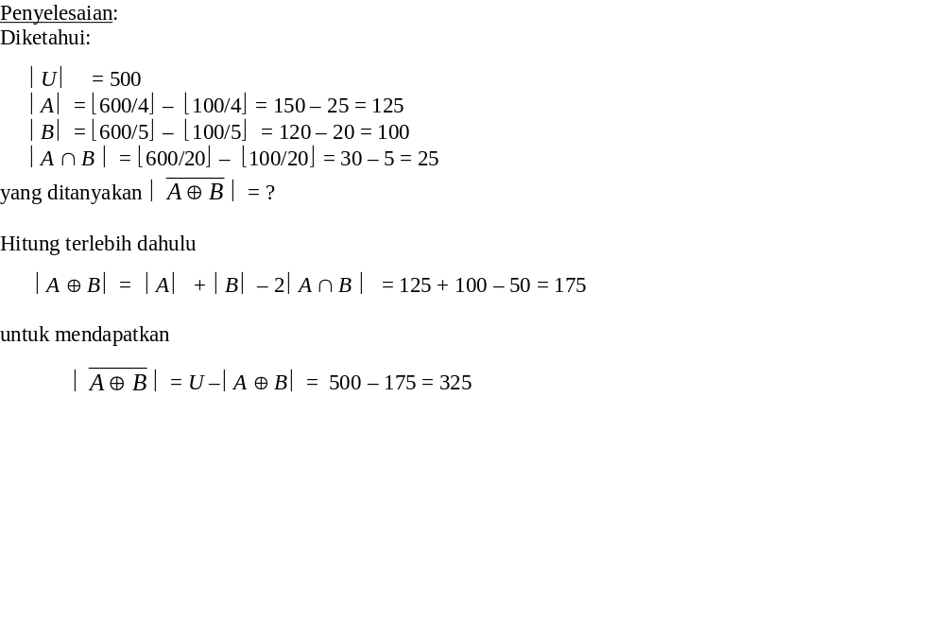

Slide 8
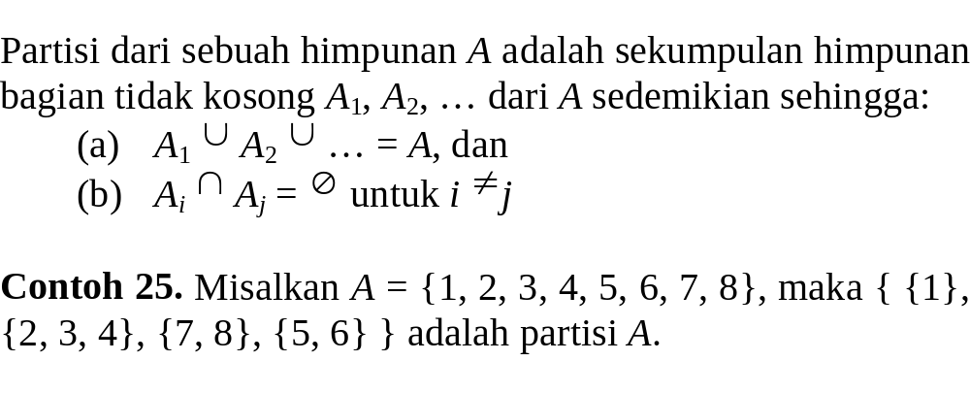
Partisi

Slide 9
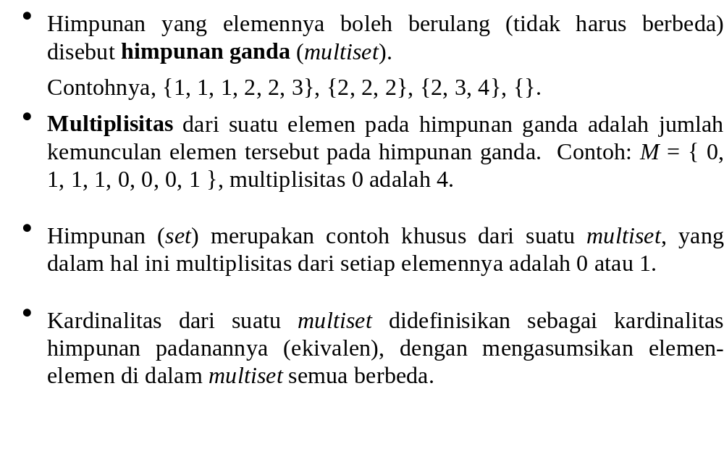
Himpunan Ganda (multiset)

Slide 10
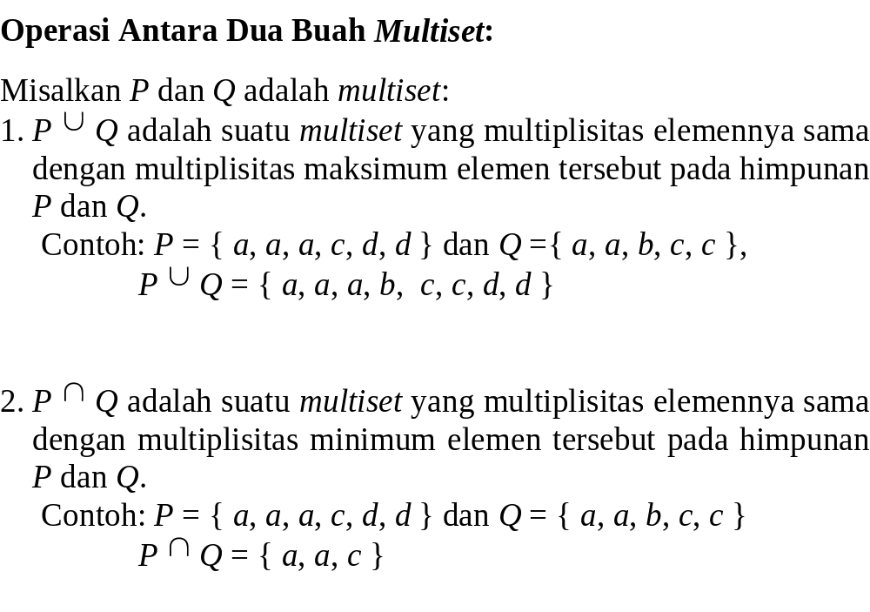

Slide 11
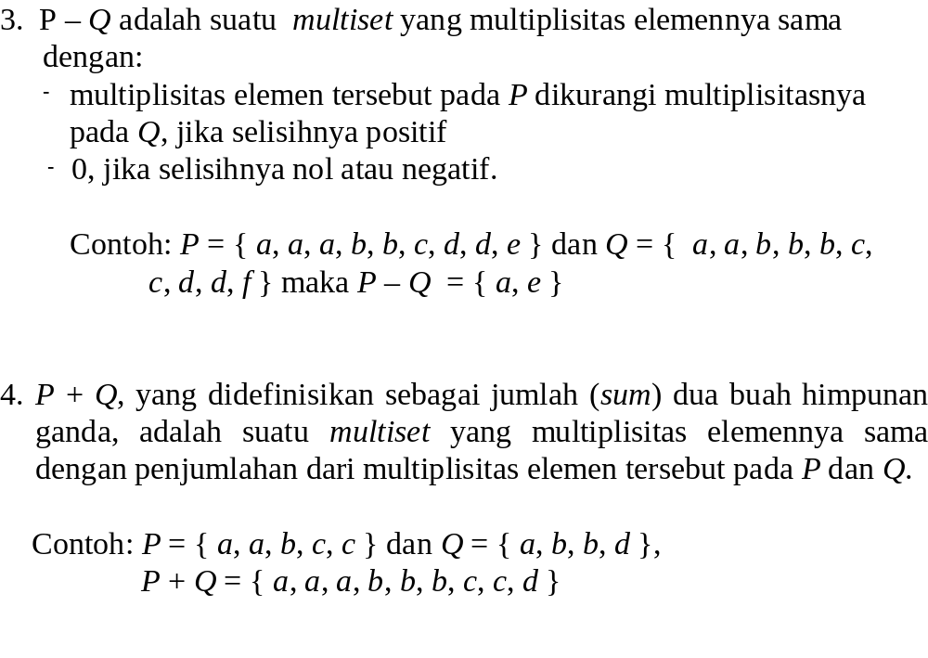

Slide 12
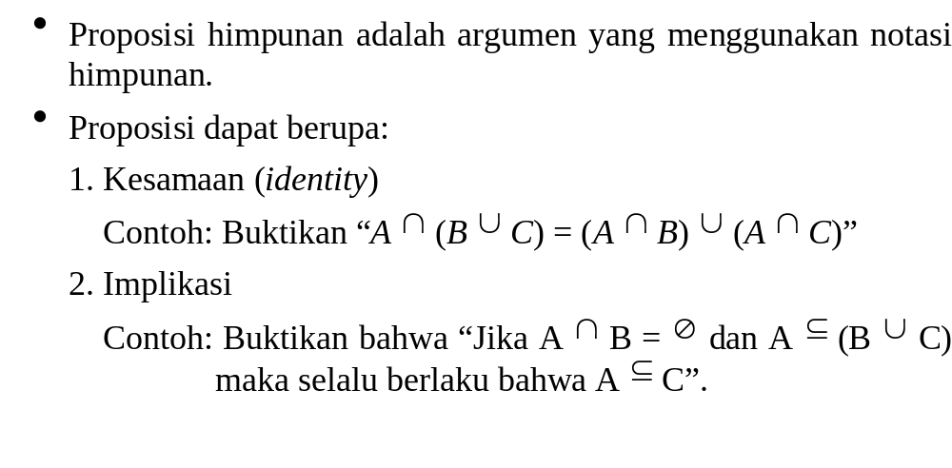
Pembuktian Proposisi Perihal Himpunan

Slide 13
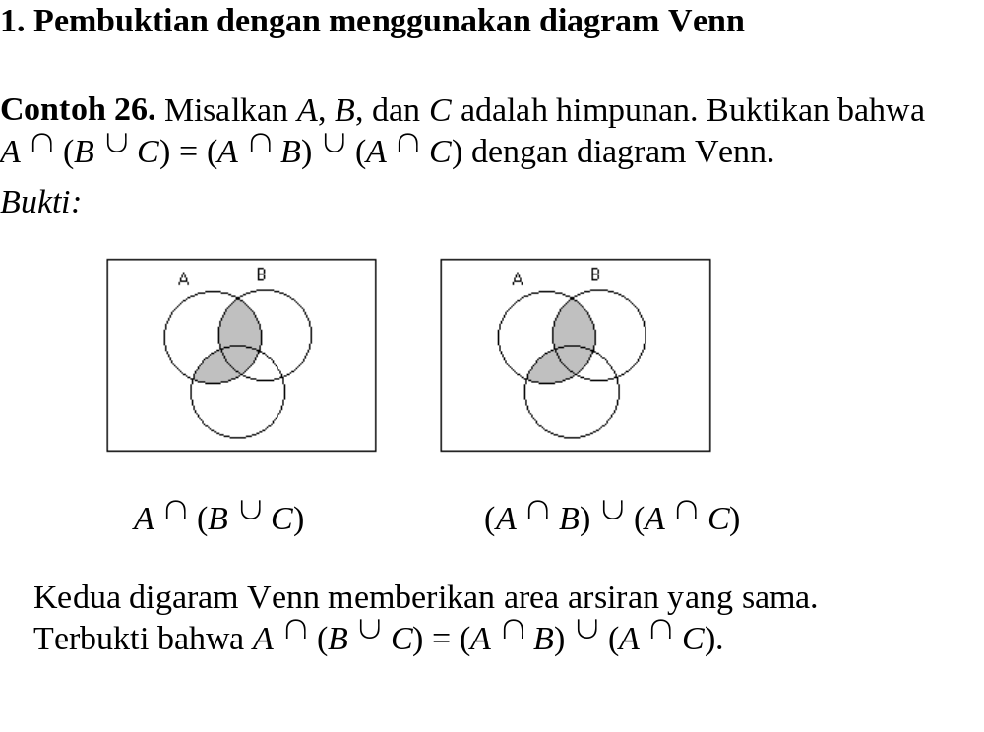

Slide 14
Diagram Venn hanya dapat digunakan jika himpunan yang digambarkan tidak banyak jumlahnya.
Metode ini mengilustrasikan ketimbang membuktikan fakta.
Diagram Venn tidak dianggap sebagai metode yang valid untuk pembuktian secara formal.

Slide 15
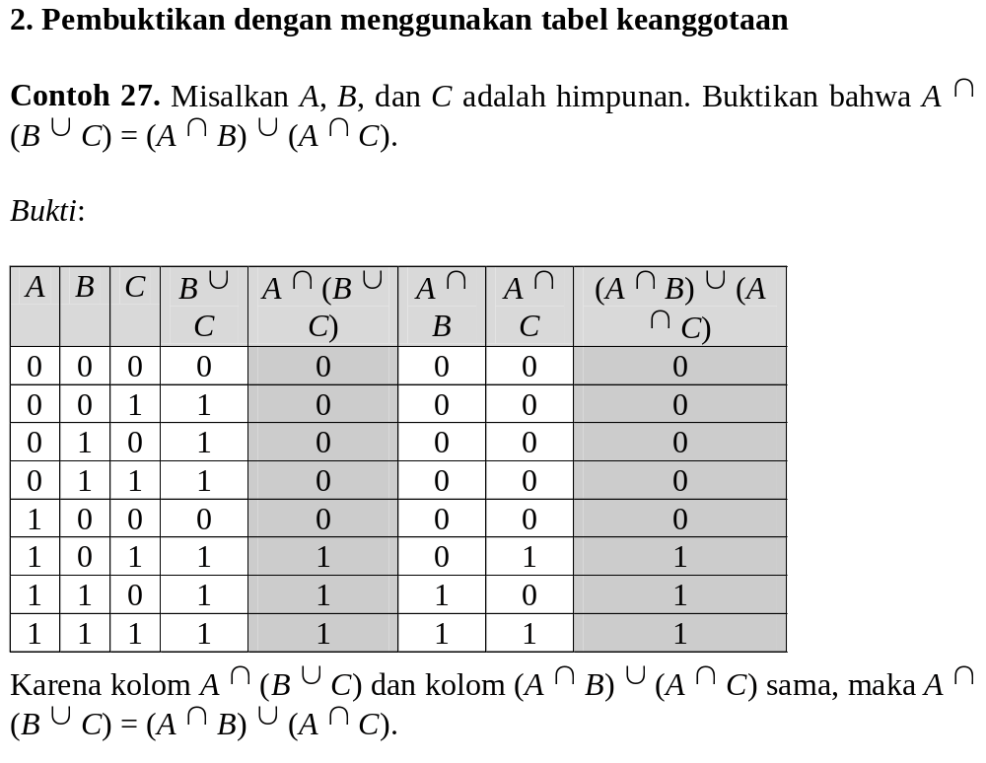

Slide 16
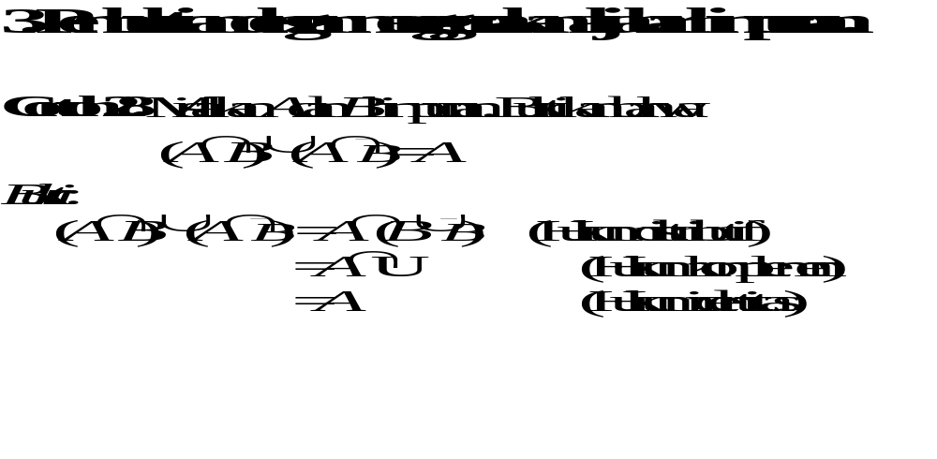

Slide 17
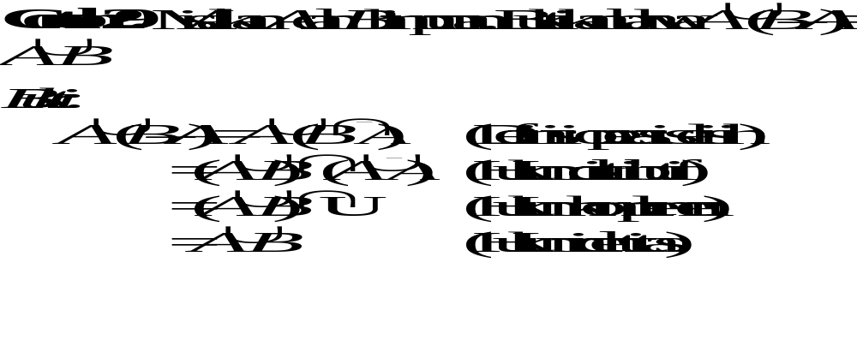

Slide 18
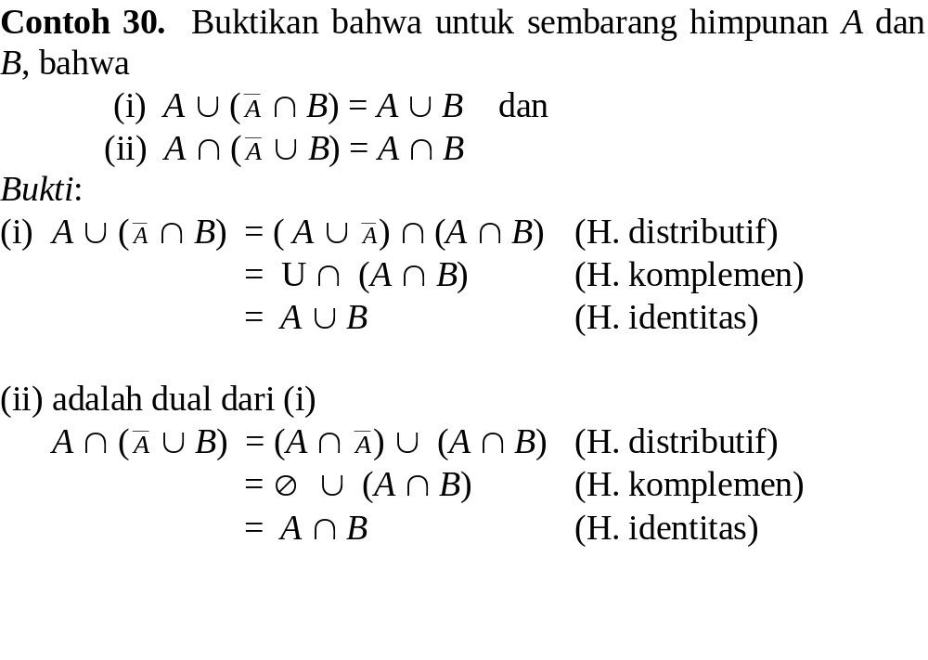

Slide 19
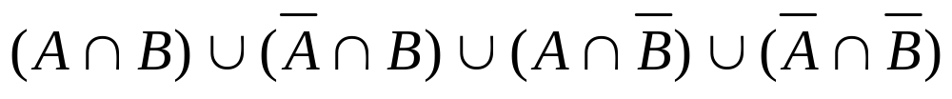
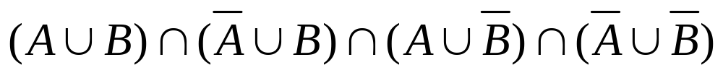
Latihan. Misalkan A, B, dan C adalah himpunan. Gunakan hukum-hukum aljabar himpunan dan prinsip dualitas untuk menentukan hasil dari operasi himpunan
(a)
(b)

Slide 20
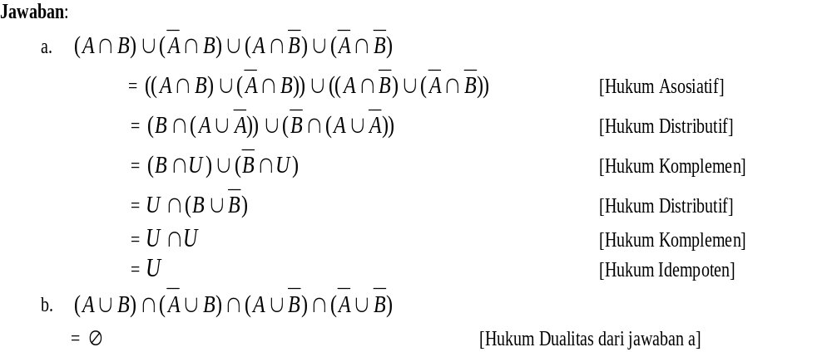

Slide 21
Latihan. Misalkan A, B, dan C adalah himpunan. Buktikan dengan hukum-hukum himpunan bahwa
(A – B) ∩ (A – C) = A – (B ∪ C).

Slide 22
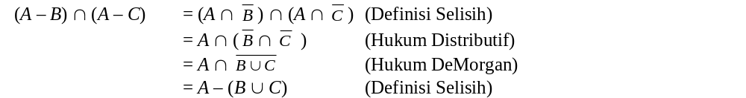
Jawaban:

Slide 23
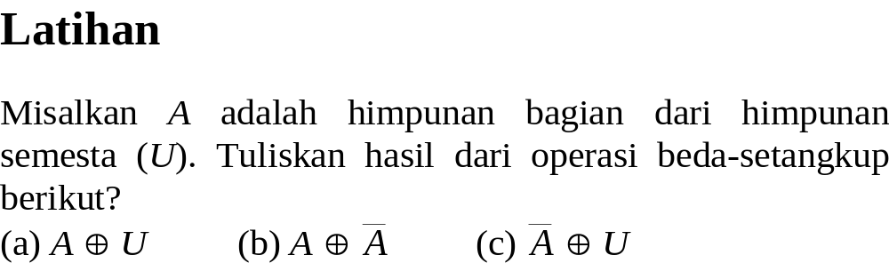

Slide 24
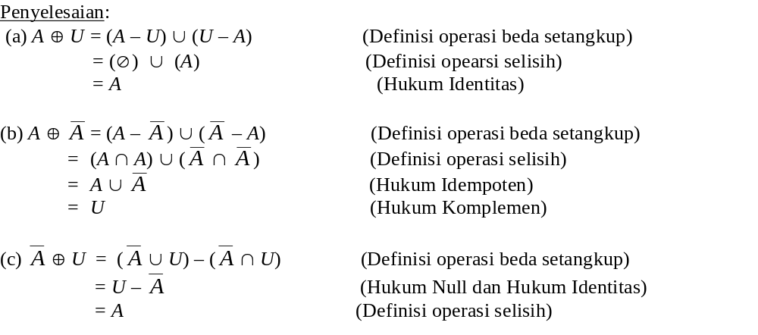

Slide 25
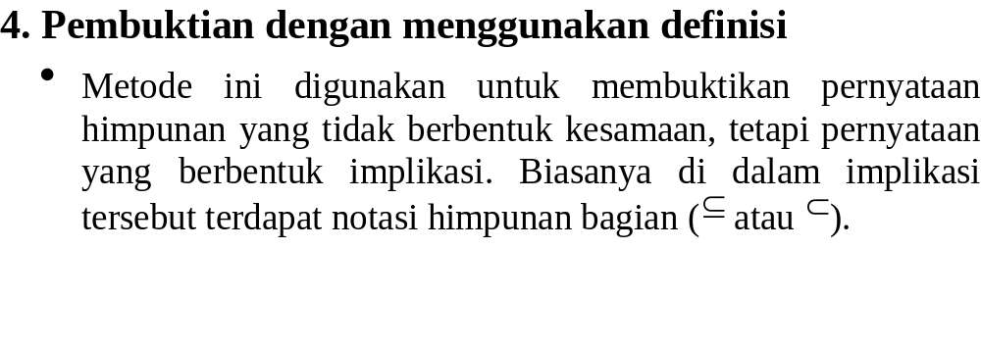

Slide 26
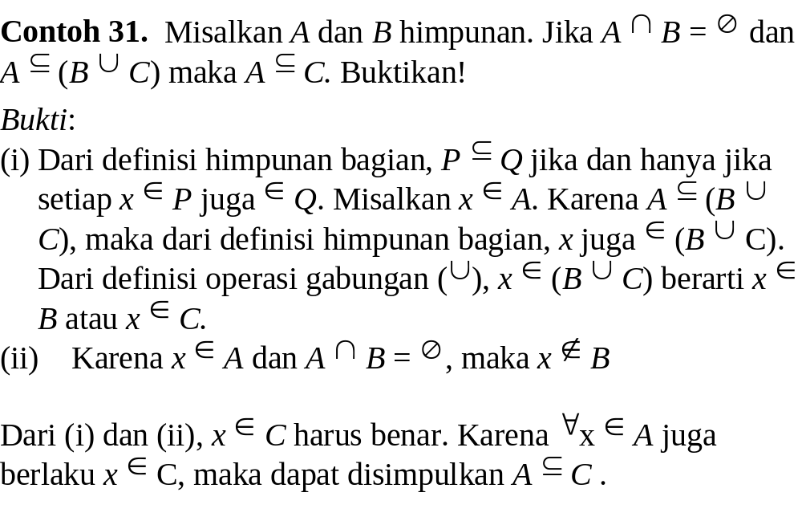

Slide 27
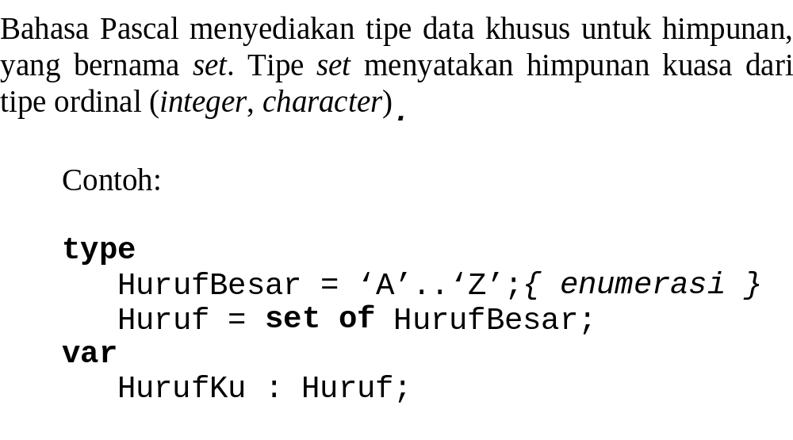
Tipe Set dalam Bahasa Pascal

Slide 28
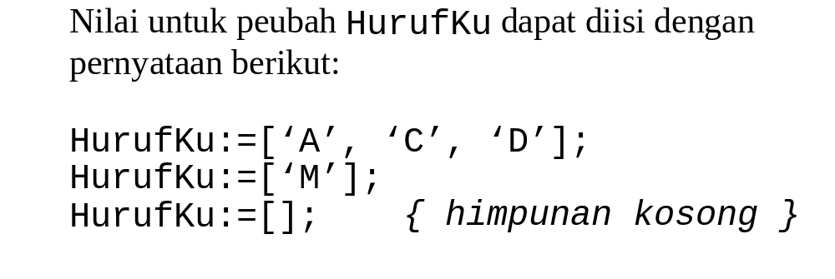

Slide 29
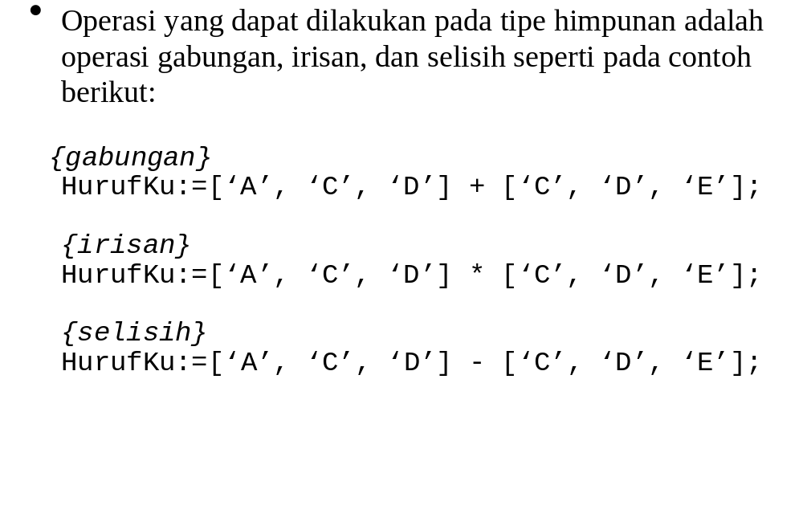

Slide 30
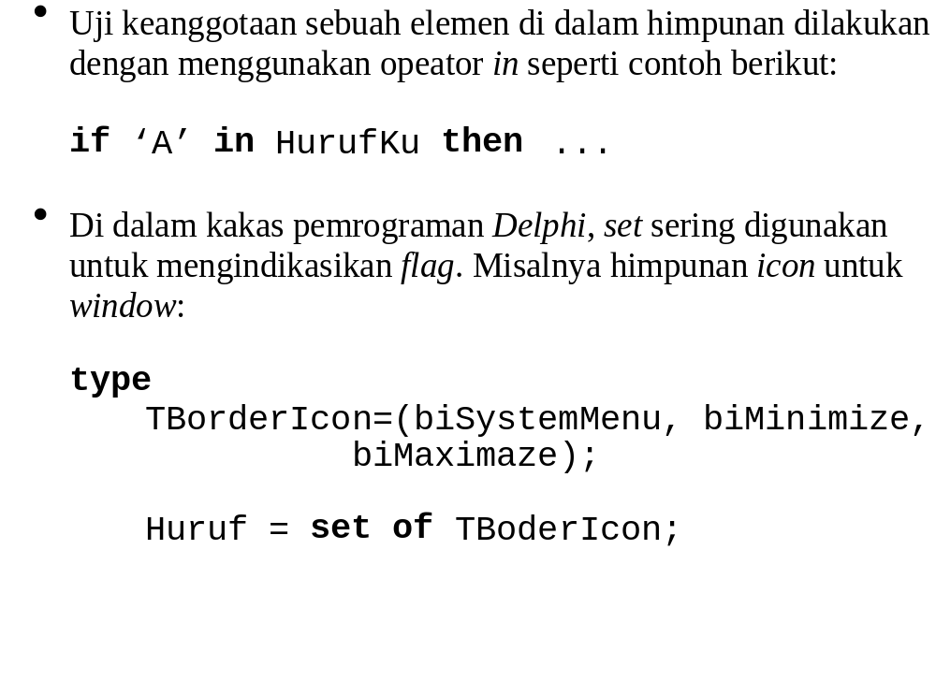

Slide 31
Latihan Soal-Soal Himpunan
1. Misalkan A dan B adalah sebuah himpunan. Buktikan dengan hukum-hukum himpunan , jangan lupa menyebutkan hukum yang dipakai.

Slide 32
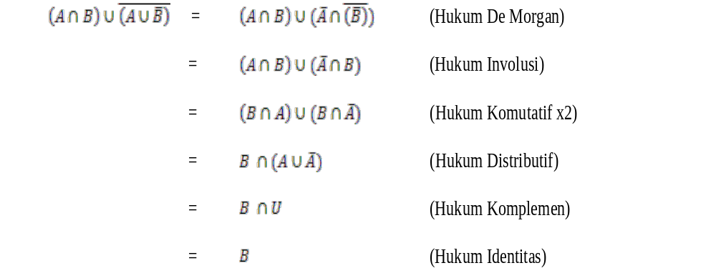
Jawaban:

Slide 33
2. Hitunglah banyak bilangan genap diantara 1 sampai 2000 yang habis dibagi 7 tetapi tidak habis dibagi 9.

Slide 34
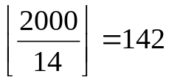
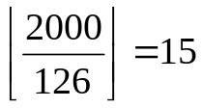
Jawaban: Banyak bilangan tersebut adalah banyak bilangan yang habis dibagi 2 dan 7 dikurangi banyak bilangan yang habis dibagi 2,7, dan 9.
Banyak bilangan habis dibagi 2 dan 7 =
Banyak bilangan habis dibagi 2,7, dan 9 ada
Jadi, banyak bilangan tersebut adalah 142-15=127.

Slide 35
3. Misalkan A dan B adalah himpunan pada himpunan universal U. Tentukan daftar urutan ini secara membesar berdasarkan banyaknya anggota:

Slide 36
Jawaban:

Slide 37
4. Hitung berapa bilangan bulat positif yang lebih kecil atau sama dengan 200 yang habis dibagi 4 atau 7 atau 9?

Slide 38
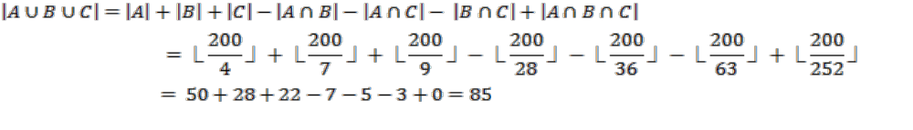
Jawaban: Misalkan :
A = himpunan bilangan bulat dari 1 sampai 200 yang habis dibagi 4,
B = himpunan bilangan bulat dari 1 sampai 200 yang habis dibagi 7,
C = himpunan bilangan bulat dari 1 sampai 200 yang habis dibagi 9
Dengan menggunakan prinsip inklusi eksklusi, banyaknya bilangan bulat dari 1 sampai 200 yang habis dibagi 4 atau 7 atau 9 yaitu :

Slide 39
5. Misalkan A, B, dan C adalah himpunan. Buktikan secara aljabar himpunan bahwa (A – B) – C = (A – C) – (B – C)

